Slide 1

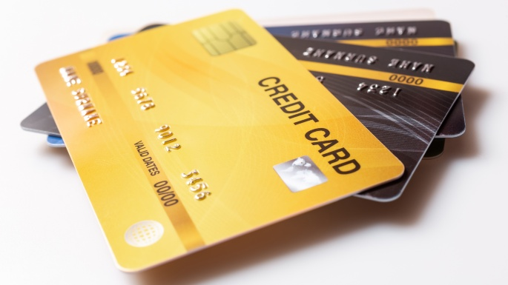
PENERAPAN
KARTU KREDIT PEMERINTAH DAERAH
(KKPD)
PEMERINTAH DAERAH
Oleh:
Dr. Horas Maurits Panjaitan, MEc.Dev.
Sekretaris Ditjen Bina Keuangan Daerah
Ditjen Bina Keuangan Daerah

Slide 2



Kementerian Dalam Negeri
Republik Indonesia
DASAR HUKUM
UU 1/2004 ttg Perbend. Negara
UU 17/2003 ttg Keuangan Negara
UU 15/2004 ttg Pemeriksaan Pengel. & Tgjwb Keu Negara
Pasal 17 ayat (3)
UUD 1945
UU 39/2008 ttg kementerian negara
UU 23/1999 ttg Bank Indonesia
UU 23/2014 ttg Pemda
PP 12/2019 ttg
Pengelolaan Keuda
Permendagri 79/2022 ttg Juknis Penggunaan KKPD dalam Pelaksanaan APBD
Permendagri 77/2020 ttg Pedoman Teknis Pengelolaan Keuda
2

Slide 3

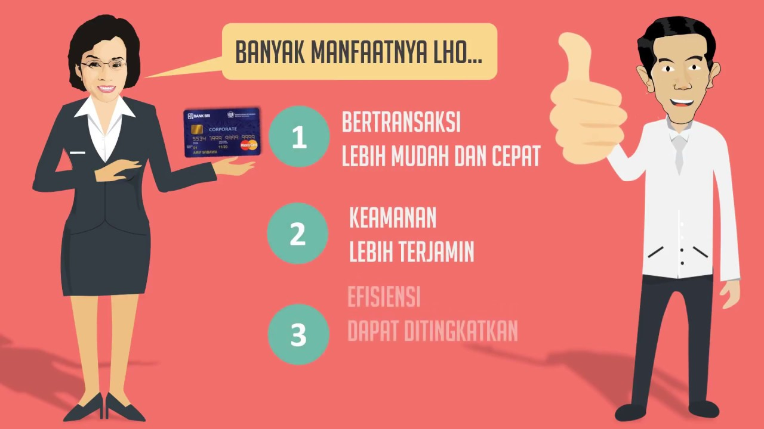
TUJUAN PENGGUNAAN KKPD DLM PELAKSANAAN APBD
Dinamika kebijakan dan SPBE dalam pengelolaan keuangan daerah sebagaimana amanat PP 12/2019 dan Pemendagri 77/2020
Efisiensi biaya administrasi
Fleksibilitas, kemudahan dan jangkauan pemakaian secara luas termasuk untuk belanja secara elektronik, seperti media dalam jaringan dan toko daring.
Meningkatkan keamanan bertransaksi
Mengurangi Cost of Fund/Idle Cash
Mengurangi potensi Fraud dari transaksi secara tunai
Memudahkan Pejabat Pelaksana APBD untuk belanja barang/jasa melalui e-payment dlm mendukung percepatan penggunaan PDN
3

Slide 4



BAB
I
KETENTUAN UMUM
BAB
VI
PELAKSANAAN PEMBAYARAN DENGAN KKPD
BAB II
PENGGUNAAN KKPD
BAB VII
BIAYA PENGGUNAAN KKPD
ASPEK PENGATURAN
BAB III
PENGELOLA KKPD
BAB VIII
MONITORING DAN EVALUASI
BAB IV
PENGELOLA KKPD
BAB IX
KETENTUAN LAIN-LAIN
BAB V
PENGAJUAN, PENERBITAN DAN PENGGUNAAN KKPD
BAB X
KETENTUAN PENUTUP
4

Slide 5
KETENTUAN UMUM
1
KARTU KREDIT PEMERINTAH DAERAH (KKPD) adalah Kartu Kredit yang dapat digunakan untuk melakukan pembayaran atas belanja yang dibebankan pada APBD, setelah kewajiban pembayaran pemegang Kartu dipenuhi oleh bank penerbit Kartu Kredit
Pemegang KKPD adalah pejabat dan/atau pegawai yang berstatus PNSD untuk melakukan transaksi pembayaran dengan KKPD berdasarkan penetapan pengguna anggaran _ PA/KPA
2
3
Administrator KKPD adalah pejabat dan/atau pegawai di lingkungan SKPD yang berstatus sebagai PNSD yang ditugaskan kepala daerah melaksanakan administrasi penggunaan KKPD. – BP/BPP
Pelaksana Kuasa Pengguna KKPD adalah pejabat dan/atau PNSD yang diberikan kuasa oleh Pemegang KKPD sebagai pengguna KKPD`- PPTK
4
UP Tunai adalah UP yang diberikan dalam bentuk uang tunai kepada BP melalui transfer RKUD ke rekening BP
5
6
UP KKPD adalah UP yang diberikan dalam bentuk batasan belanja (limit) kredit kepada BP atau BPP yang penggunaannya dilakukan dengan KKPD
5

Slide 6
MATRIKS PERSANDINGAN PENGATURAN KKP DAN KKPD
Kementerian Dalam Negeri
Republik Indonesia
NO | PMK 196/PMK.05/2018 MENGENAI KKP | PERMENDAGRI 79 TAHUN 2022
1. | Mengatur mengenai tata cara penggunaan Kartu Kredit Pemerintah (KKP) | Mengatur mengenai Juknis penggunaan Kartu Kredit Pemerintah Daerah (KKPD) dalam pelaksanaan APBD
2. | Penggunaan KKP untuk keperluan belanja pada APBN | Penggunaan KKPD untuk keperluan belanja pada APBD
3. | Bank Penerbit KKP adalah Bank yang sama dengan rekening Bendahara Pengeluaran (Bank BUMN) | Bank Penerbit KKPD: Bank Penempatan RKUD (Bank Pembangunan Daerah/BPD). dalam hal BPD belum memiliki kewenangan menerbitkan Kartu Kredit maka BPD Co-Branding dgn Bank Umum Milik Negara (HIMBARA) dalam penerbitan KKPD
4. | Penunjukan Bank Penerbit KKP oleh KPA | Penunjukan Bank Penerbit KKPD oleh PPKD selaku BUD, shg tdk dilakukan oleh SKPD.
5. | Penggunaan KKP untuk keperluan Belanja Operasional, Belanja Perjalanan Dinas, dan Belanja Modal yang Pembayarannya menggunakan Uang Persediaan (UP) dan Tambahan Uang Persediaan (TUP) | Penggunaan KKPD untuk keperluan: Belanja Barang serta Belanja Modal yang Pembayarannya menggunakan Uang Persediaan (UP) Belanja perjalanan dinas
6

Slide 7
Kementerian Dalam Negeri
Republik Indonesia
MATRIKS PERSANDINGAN PMK DAN RANPERMENDAGRI
NO | PMK 196/PMK.05/2018 MENGENAI KKP | PERMENDAGRI 79 Tahun 2022
6. | Proporsi Uang Persediaan: 60% UP Tunai, dan 40% UP KKP | Proporsi Uang Persediaan: 60% UP Tunai, dan 40% UP KKPD. Proporsi dapat dirubah dengan ketentuan kenaikan UP Tunai paling tinggi 70% dan penurunan UP KKPD paling rendah 30%
7. | Pemegang KKP adalah Pejabat Pembuat Komitmen, Administrator KKP adalah Bendahara Pengeluaran | Pemegang KKPD adalah Pengguna Anggaran/Kuasa Pengguna Anggaran. sedangkan Administrator KKPD adalah Bendahara Pengeluaran atau Bendahara Pengeluaran Pembantu
8. | Batas Penggunaan KKP Untuk belanja operasional dan belanja modal dgn nilai paling banyak Rp200 juta. Untuk kepeluan Perjalanan Dinas paling banyak Rp20 juta | Batas Penggunaan KKPD Untuk belanja Barang dan Jasa serta Belanja Modal melalui transaksi Katalog Elektronik, Toko Daring, dan PLSE dilakukan dgn nilai paling bayak Rp200 juta. Untuk kepeluan Perjalanan Dinas paling banyak Rp40 juta
9. | (tidak diatur) | Ketentuan mengenai pengaturan operasional tata cara penggunaan dan penyelenggaraan KKPD dengan Peraturan Kepala Daerah
10. | Binwas K/L dilakukan oleh Kemenkeu | Binwas Pemda dilakukan oleh Kemendagri
7

Slide 8


PENGELOLA KARTU KREDIT PEMERINTAH DAERAH DALAM PELAKSANAAN APBD
CREDIT CARD
PEMERINTAH DAERAH
8

Slide 9
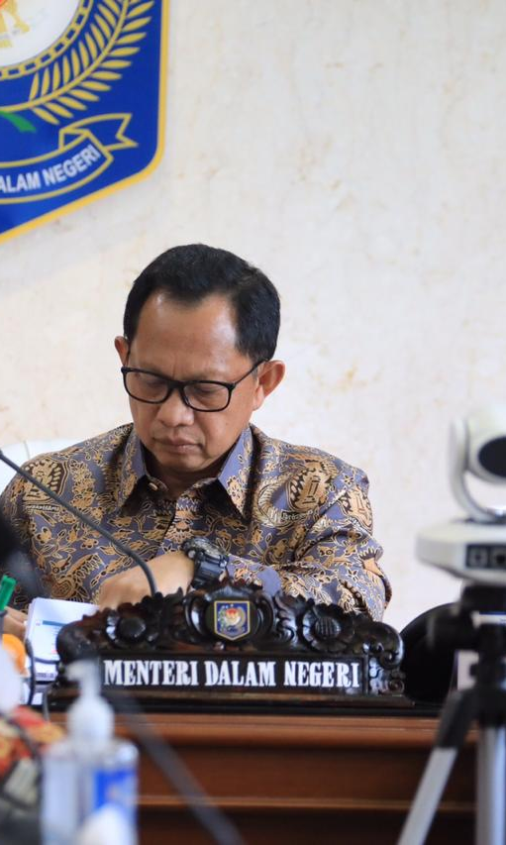
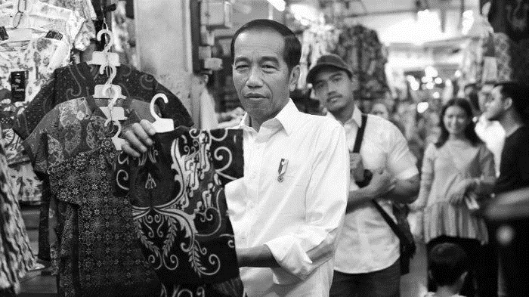

PENGELOLA KARTU KREDIT PEMERINTAH DAERAH (KKPD)
PPKD selaku BUD
KUASA BUD
PENGGUNA ANGGARAN/KUASA PENGGUNA ANGGARAN
BENDAHARA PENGELUARAN/BENDAHARA PENGELAUARAN PEMBANTU
PPTK/PEJABAT PELAKSANA KUASA PENGGUNA KKPD
PEMEGANG KKPD
ADMINISTRATOR KKPD
9
9
Notes:
<a href='https://www.freepik.com/vectors/work'>Work vector created by stories - www.freepik.com</a>

Slide 10

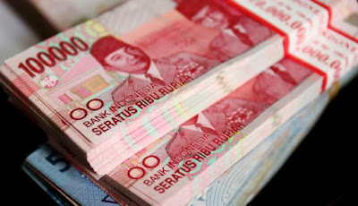
UANG PERSEDIAAN KATU KREDIT PEMERINTAH DAERAH (UP KKPD)
10

Slide 11
KONSEP PENGELOLAAN
UP
Sebelum
Saat ini
Dana UP Tunai 100%
Kas Tunai di Brankas dan/atau Kas di Bank
Terdiri dari UP Tunai (60%) dan UP KKP (40%)
UP Tunai di Brankas dan/atau Kas di Bank
UP KKP di RKUD

Slide 12
KEBIJAKAN PERUBAHAN PROPORSI UP KKPD
Kementerian Dalam Negeri
Republik Indonesia
PROPORSI UP MENGGUNAKAN UP TUNAI DAN UP KKPD
UP KKPD
Paling Rendah 30%
Paling Tinggi 70%
UP TUNAI
Paling Rendah 30%
Paling Tinggi 70%
UP KKPD
40%
UP BIASA (TUNAI)
60%
dapat merubah
proporsi menjadi
12
12

Slide 13

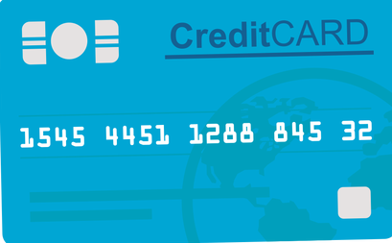

Penggunaan Kartu Kredit
Pemerintah Daerah
Kartu Kredit Pemerintah Daerah untuk keperluan belanja barang dan jasa serta belanja modal PA/KPA memberikan kuasa penggunaan KKPD kepada PPTK untuk melaksanakan pembelian/pengadaan barang/jasa dengan menggunakan KKPD
Kartu Kredit Pemerintah Daerah untuk keperluan belanja perjalanan dinas jabatan dipegang oleh pelaksana perjalanan dinas setelah mendapat izin dari PPTK

Slide 14
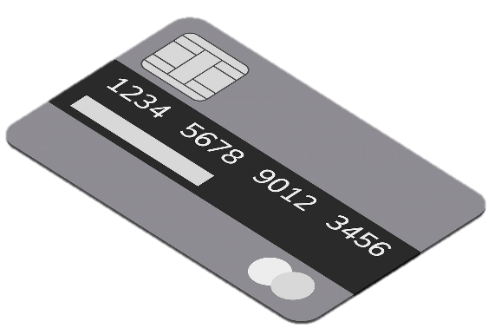
Batasan Belanja (Limit) Kartu Kredit
Pemerintah Daerah
Kartu Kredit Untuk Keperluan Belanja Barang dan Jasa Serta Belanja Modal
Kartu Kredit Untuk Keperluan Belanja Perjalanan Dinas Jabatan
Limit pertama kali paling banyak Rp50.000.000,00
Limit pertama kali paling banyak Rp40.000.000,00
Penggunaan KKPD dilakukan dengan nilai belanja paling banyak sebesar Rp200 juta untuk 1 (satu) penerima pembayaran yang dilakukan melalui transaksi katalog elektronik, toko daring, dan PLSE yang disediakan oleh lembaga LKPP
Dalam hal KKPD digunakan untuk transaksi di luar sarana katalog elektronik, toko daring, dan PLSE yang disediakan oleh lembaga LKPP, nilai belanja paling banyak untuk 1 (satu) penerima pembayaran sebesar Rp50 juta

Slide 15

PENGAJUAN, PENERBITAN DAN PENGGUNAAN KARTU KREDIT PEMERINTAH DAERAH
15

Slide 16
BANK PENERBIT KKPD
Kementerian Dalam Negeri
Republik Indonesia
PPKD selaku BUD menunjuk Bank yang menjadi penempatan RKUD untuk menerbitkan KKPD sesuai dengan ketentuan peraturan perundang-undangan.
(Pasal 21)
Dalam hal Bank penempatan RKUD belum memiliki kewenangan menerbitkan Kartu Kredit, bank penempatan RKUD melakukan kerja sama dengan bank BUMN dalam penerbitkan KKPD.
(Pasal 22)
tujuan perjanjian kerja sama;
ruang lingkup perjanjian kerja sama;
pagu jenis belanja yang bisa dibayarkan melalui UP dan besaran fasilitas kredit (credit line) SKPD;
hak dan kewajiban Bank Penempatan RKUD dan bank badan umum milik negara Penerbit KKPD;
tata cara penagihan dan pembayaran tagihan KKPD;
jenis dan besaran biaya (fee), pajak-pajak;
penyelesaian perselisihan dan hukum yang berlaku;
jangka waktu perjanjian;
berakhirnya dan akibat pengakhiran perjanjian;
alamat dan wakil para pihak;
Surat Referensi;
keadaan kahar (force majeure);
kerahasiaan informasi/data
Materi Perjanjian Kerja Sama (PKS):

Slide 17







MEKANISME PENGAJUAN, PENERBITAN, PENYERAHAN, DAN PENGGUNAAN
KARTU KREDIT PEMERINTAH DAERAH
PPKD selaku BUD menyiapkan SK KDH ttg Pemegang KKPD dan Administrator KKPD
Diterbitkan KKPD Oleh Bank Penerbit KKPD
PPKD selaku BUD melakukan Perjanjian Kerja Sama dengan Kantor Pusat Bank Penerbit KKPD
Aktivasi dan Penggunaan KKPD
3
5
PPKD selaku BUD mengajukan surat permohonan Penerbitan KKPD kpd Bank Penerbit KKPD
6
1
PA mengajukan daftar usulan KKPD kepada PPK selaku BUD (Pemegang KKPD dan Administrator KKPD)
4
2

Slide 18
Pelaksanaan Pembayaran dengan Kartu Kredit Pemerintah Daerah
PPTK
Mengumpulkan dokumen bukti belanja
Menyiapkan Daftar Pengeluaran Riil Belanja dgn KKPD
PPK SKPD
Melakukan verifikasi Daftar Pengeluaran Riil yg diajukan PPTK
Menyiapkan DPT & Draft NPD
BP/BPP
Memverifikasi NPD & DPT
Menyiiapkan dan menerbitkan SPP GU KKPD
mengajukan permohonan setuju bayar kpd PA/KPA (melalui hasil verfikasi PPK- SKPD)
MenyampaikanDraft NPD & DPT kpd PA/KPA utk di TTD
Menyampaikan SPP GU KKPD kpd PA melalui PPK SKPD
Mengkonsolidasikan NPD & DPT yg diterbitkan PA & KPA
PA/KPA
memberikan persetujuan bayar dgn mendatangani NPD & DPT
menyampaikan NPD & DPT kpd BP/BPP
Kuasa BUD
Menerima dan memverifikasi SPM GU KKPD
menerbitkan SP2D GU KKPD
PPK SKPD
Memverifikasi SPP GU KKPD dan dokumen pendukungn;
Menyiapkan Draft SPM GU KKPD & menyampaikan kpd PA utk TTD
PA
Menanda- tangani SPM GU KKPD
Menyampai-kan kpd Kuasa BUD untuk penerbitan SP2D GU KKPD
Pendebitan ke Rekening Bank Penerbit KKPD
NPD= Nota Pencairan Dana
DPT KKPD= Daftar Pembayaran Tagihan KKPD

Slide 19
LANGKAH PERCEPATAN PENGGUNAAN KARTU KREDIT PEMERINTAH DAERAH (KKPD)
SUBSTANSI DALAM
SURAT EDARAN MENDAGRI
Penetapan Permendagri No. 79 Tahun 2022 tentang Petunjuk Teknis Penggunaan KKPD dalam Pelaksanaan APBD ;
Sosialisasi Permendagri No. 79 Tahun 2022 bagi Kepala Badan Pengelola Keuangan Daerah dan Bank Pembangunan Daerah se-Indonesia;
Penerbitan Surat Menteri Dalam Negeri kepada seluruh Gubernur No. 903/5286/SJ tanggal 6 September 2022 hal Implementasi Penggunaan KKPD pada Pemerintah Daerah ;
Penerbitan Surat Edaran Menteri Dalam Negeri kepada seluruh Gubernur dan Bupati/Wali Kota No. 900.1.15.2/433/SJ tanggal 24 Januari 2023 tentang Percepatan Penggunaan KKPD di Lingkungan Pemerintah Daerah;
Asistensi Penyusunan Perkada ttg Tata Cara Penggunaan KKPD dan PKS;
Monitoring dan Evaluasi penggunaan KKPD pada Pemda secara berjenjang.
Rapat koordinasi persiapan uji coba KKP Domestik Fisik bersama 20 Pemerintah Daerah dengan APBD TA 2023 terbesar.
Penggunaan Kartu Kredit Pemerintah Daerah menjadi Prasyarat dalam melakukan evaluasi rancangan Peraturan Daerah tetang Anggaran Pendapatan dan Belanja Daerah Provinsi dan Kabupaten/Kota Tahun Anggaran 2023 secara berjenjang
Penggunaan Kartu Kredit Pemerintah Daerah secara nasional sebagaimana dimaksud pada angka 3 berlaku efektif mulai tanggal 1 Januari 2023
Gubernur selaku Wakil Pemerintah di Daerah melakukan monitoring dan evaluasi penggunaan kartu Kredit Pemerintah pada Pemerintah Kabupaten/Kota di wilayahnya dan melaporkan hasil monitoring dan evaluasi kepada Menteri Dalam Negeri melalui Direktur Jenderal Bina Keuangan Daerah paling lambat tanggal 10 setelah periode Triwulan berakhir
Dalam rangka penyelenggaraan dan penggunaan KKPD dimaksud, agar dilakukan paling lambat 1 Januari 2023, untuk transaksi belanja menggunakan Uang Persediaan (UP) oleh Bendahara Pengeluaran/Bendahara Pengeluaran Pembantu

Slide 20
TAHAPAN PENGGUNAAN KKPD PADA PEMDA
Regulasi
Penetapan Perkada tentang Tata Cara Penggunaan KKPD
PKS
Penandatanganan Perjanjian Kerja Sama (PKS) antara BUD dengan Pejabat Bank BPD/Bank Penempatan RKUD
PKS Co-Branding
Penandatanganan PKS antara Pejabat Bank BPD dengan Bank Kerja Sama (Bank Himbara) jika Co-Branding
Penerbitan KKPD
Penggunaan KKPD
Penggunaan KKPD Oleh PA/KPA melalui PPTK
Pengajuan Penerbitan KKPD oleh Pemda & Penerbitan KKPD oleh Bank Penerbit KKPD
Pembayaran Tagihan Bank (e-Billing) oleh PA/KPA melalui BP/BPP
Pembayaran KKPD

Slide 21
BIAYA PENGGUNAAN KKPD
(Pasal 42)
Kementerian Dalam Negeri
Republik Indonesia
Bank Penerbit KKPD membebaskan SKPD dari biaya penggunaan KKPD, meliputi:
biaya keanggotaan (membership fee);
biaya pembayaran tagihan melalui teller, ATM, dan e-banking;
biaya permintaan kenaikan batasan belanja (limit);
biaya penggantian Kartu Kredit karena hilang/dicuri atau rusak;
biaya penggantian PIN;
biaya copy billing statement;
biaya pencetakan tambahan lembar tagihan;
biaya keterlambatan pembayaran;
biaya bunga atas tunggakan/tagihan yang terlambat dibayarkan; dan
biaya penggunaan fasilitas airport lounge yang bekerja sama dengan Bank Penerbit KKPD
Dalam penggunaan KKPD, biaya yang dibebankan pada APBD hanya biaya materai
Pengaturan biaya dituangkan dalam perjanjian kerja sama penggunaan KKPD antara PPKD selaku BUD dengan pejabat Bank Penerbit KKPD.
21

Slide 22
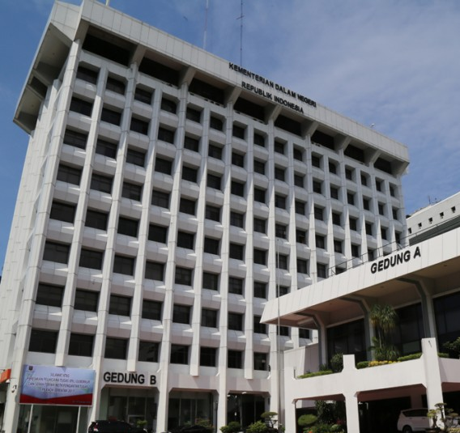
Monitoring dan evaluasi
Bupati/Walikota menyampaikan Laporan hasil monitoring dan evaluasi pelaksanaan pembayaran belanja daerah menggunakan KKPD kepada Gubernur
Monitoring dan evaluasi dilakukan untuk memastikan pelaksanaan pembayaran menggunakan KKPD sesuai dengan ketentuan peraturan perundang-undangan
Pemda dan Kemendagri melalui Ditjen Bina Keuangan Daerah melakukan monitoring dan evaluasi atas pelaksanaan pembayaran belanja daerah menggunakan KKPD secara berjenjang dan berkala
Gubernur menyampaikan laporan hasil monitoring dan evaluasi pelaksanaan pembayaran belanja daerah menggunakan KKPD kepada Menteri melalui Direktur Jenderal Bina Keuangan Daerah
22

Slide 23

TERIMAKASIH

